Slide 1
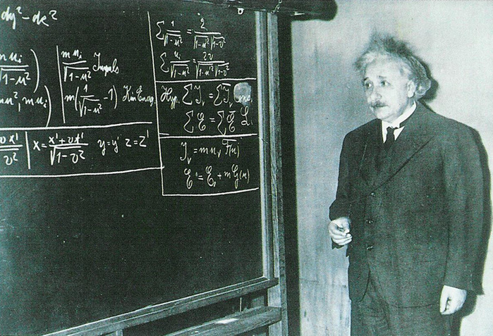
Специальная теория относительности
© Музыченко Я.Б., 2013

Slide 2
СТО - теория, описывающая движение, законы механики и пространственно-временные отношения при произвольных скоростях движения, в том числе и близких к скорости света. (Релятивистская механика)
Революция в физике (начало XX века)
Противоречие между механикой и электродинамикой; измерение скорости света; гипотеза о сокращении всех тел в направлении движения.
1905 г. – «К электродинамике движущихся тел» , А.Эйнштейн.
1921 г. – Нобелевская премия «за заслуги в математической физике, в первую очередь за открытие закона фотоэффекта»
2
Notes:
СТО - физическое учение о пространстве и времени, «специальная» - движение рассматриванется только в ИСО. ОТО – обобщение СТО на гравитационные эффекты: гравитационные эффекты обусловлены не взаимодействием масс и полей, а деформацией пространства-времени.
Эддингтон, Х. Вейцман

Slide 3
Основные представления механики Ньютона
Трехмерное пространство и независимое от него время.
Масштабы твердых тел и промежутки времени остаются одинаковыми при переходе от одной системы отсчета к другой.
Выполняется первый закон Ньютона.
Справедливы преобразования Галилея и закон сложения скоростей.
Выполняется принцип относительности Галилея.
Соблюдается принцип дальнодействия.
3

Slide 4
Измерение скорости света.
Эксперимент Майкельсона - Морли (1887 г.)
Скорость движения Земли по орбите: 30 км/с
Согласно закону сложения скоростей скорость света либо увеличивается на 30 км/с, либо уменьшается на 30 км/с. Однако! Эксперимент показал, что скорость света не зависит от системы отсчета.
4

Slide 5
Постулаты Эйнштейна
Постулат относительности – обобщение принципа относительности Галилея на любые физические процессы:
Все физические явления протекают одинаковым образом во всех инерциальных системах отсчета.
(Все законы природы и уравнения их описывающие, инвариантны при переходе от одной системы отсчета к другой.)
(Все инерциальные системы отсчета эквивалентны друг другу (одинаковы) по своим физическим свойствам)
5

Slide 6
Постулаты Эйнштейна
2) Второй постулат – скорость света в вакууме не зависит от движения источника света и одинакова во всех направлениях
Скорость света в вакууме одинакова во всех инерциальных системах отсчета.
Следствие: скорость света в вакууме является предельной
6

Slide 7
Равенство поперечных размеров тел
Согласно принципу относительности
Поперечные размеры тел одинаковы во всех инерциальных системах отсчета
7

Slide 8
Замедление времени
Лоренцево сокращение длины
8

Slide 9
Релятивистская динамика
m0 – масса покоя
Релятивистский импульс
9

Slide 10
Основное уравнение релятивистской динамики
10

Slide 11
Энергия релятивистской частицы
Энергия покоя
Взаимосвязь энергии и массы
3. Кинетическая энергия частицы
111

Slide 12
Примеры тестовых вопросов по механике

Slide 13
Примеры тестовых вопросов по механике

Slide 14
Примеры тестовых вопросов по механике

